Slide 1
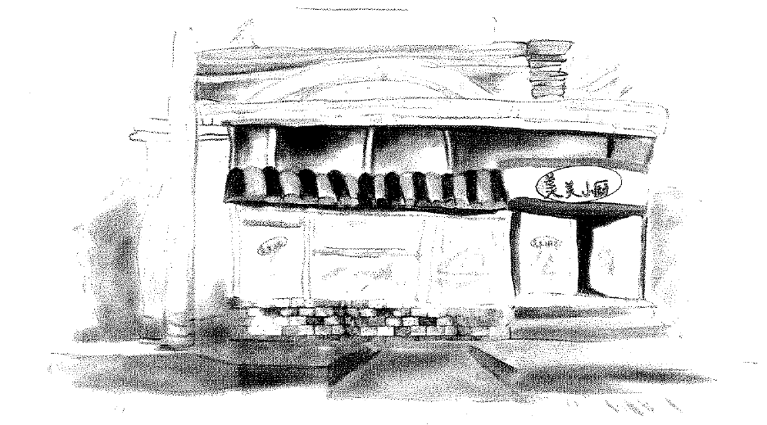
美美小廚
指導教授:楊千教授
報告學生:
陳政維
李政翰
曾文緯

Slide 2
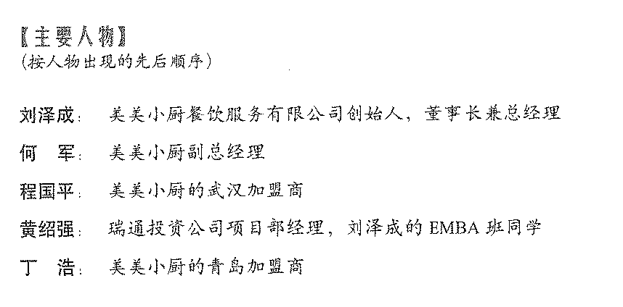
主人翁

Slide 3
故事簡介
劉澤成身為美美小廚的董事長，5年內企業發展至旗下10間直營店與100間加盟店，快速的拓展事業版圖，並在2005年獲得來自於『中國特許經營協會得獎』”十大優秀特許品牌”的肯定。
拓展事業版圖的同時，劉澤成同時也擔憂到，中國市場的競爭激烈，他的下一步到底是該走”直營店”還是”加盟店”
競爭市場的激烈迫使他們推出『一卡通』手段來增加客戶回流率，並且要求各家加盟店跟隨公司腳步引進『POS系統』，方便公司控管。
旗下的加盟商程國平虎視眈眈，不受控制的舉動越來越多，也使得劉澤成十分擔憂。

Slide 4
故事簡介
原物料配送中心增點(舊點:上海、北京、武漢，新點:廣州、鄭州)，希望藉此降低原物料配送不及時的問題，並減少加盟商貪圖便宜自行進貨，導致品質無法把關的問題。
起初為了要快速發展品牌影響力，加盟金偏低、門檻低，督導及服務品質成本急速上升。直營店數量跟不上加盟店數量，導致人才跳槽時，人手不足的問題。

Slide 5
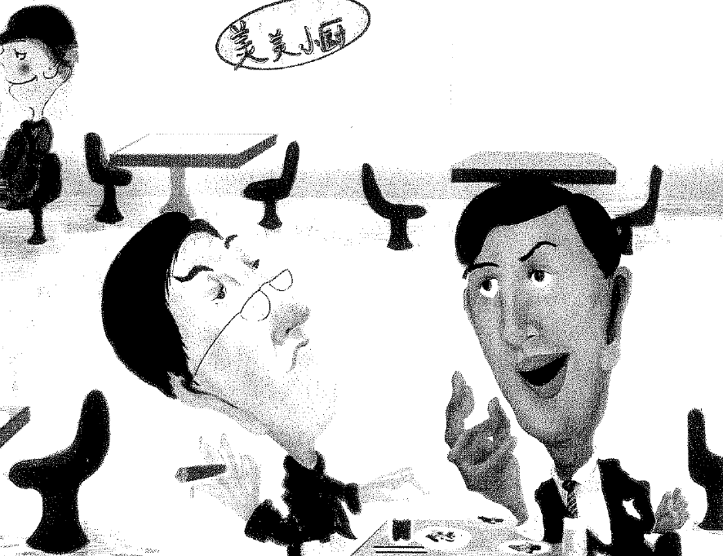
故事簡介
瑞通投資黃紹強，要求”去蕪存菁”，汰除不符合標準的加盟店，增加直營店，若按照此步驟，就投資美美小廚，解決美美小廚現金流的問題
青島加盟商丁浩，致電邀請劉澤成到場慶祝他第二間分店開幕，希望與他一同分享喜悅。

Slide 6
直營店VS加盟店
直營店
優點:
執行力強，容易統一管理。
品牌一致性高，定位更加明確。
品質管理穩定。
缺點:
投資成本高昂。
回收資金較慢。
需要長時間經營。

Slide 7
直營店VS加盟店
加盟店
優點:
拓展快速。
成本較低。
加盟店主門路多且適應力強。
缺點:
管理成本高昂且缺乏效率。
回收資金較慢。
品牌定位不明確
品質控管不易。

Slide 8
案例 - SUMMARY
美美小廚的市場定位
中式快餐
中國文化
道地飲食
健康均衡
西洋快餐
早餐、午餐、下午茶、晚餐

Slide 9
案例 - SUMMARY
美美小廚的需求
資金
品質
擴張
營利
品牌形象

Slide 10
案例 - SUMMARY
直營為主，加盟為輔
人才
品管
合作
仿造西洋大規模餐飲速食業企業模式
打造中式餐飲業經營理念與飲食文化

